Slide 1
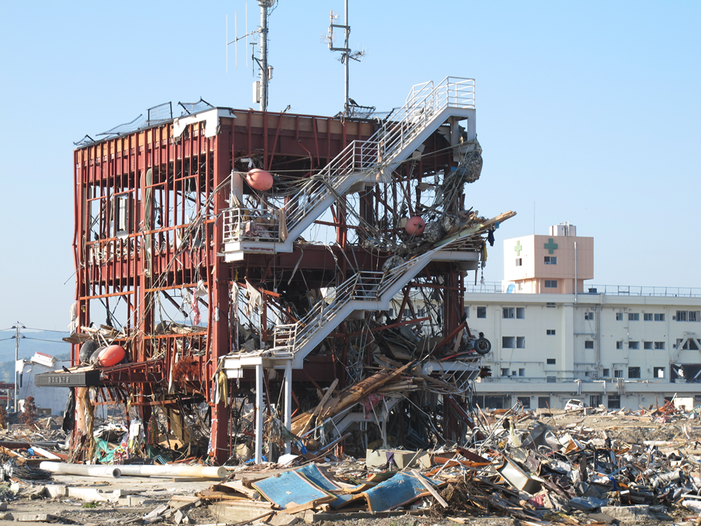
2016/10/27 熊本県地域支え合いセンター研修
これ以上 尊い命を失いたくない
－町民を人財化して取り組む被災者支援の事例から－
東北学院大学 地域共生推進機構 特任教授 本間照雄
宮城県社会福祉協議会復興支援福祉アドバザー

Slide 2
被災者支援の三大関心事（リスク）
◇近隣トラブル → メンタル
◇アルコール依存 → 多機能不全
◇廃用性症候群（生活不活発病） → ひきこもり
孤独死／孤立死
（行政的・社会的・個人的ダメージが非常に大きい）

Slide 3
生活支援相談員だけでは防止出来ない
コミュニティ（地域）のケア力を活かす

Slide 4
被災者支援の三つのポイント

Slide 5
被災者支援の三つのポイント
◇被災者支援を地域福祉のフレームで展開する
・地域福祉＝「互助・共助」「住民主体」「補完性の原則」
・一時的活動であることを忘れない（すりつけ先を意識する）
◇地域住民は貴重な社会資源
・CSWの存在が住民を社会資源（担い手）に変える
・ポイントは三層構造による役割分担
◇関係性構築型の見守り支援
・双方向性の見守り（支援員による見守りだけでは限界がある）
・コミュニティづくりを視野においた見守り
見える黒子（存在感のある黒子）
アウトリーチと傾聴による

Slide 6
三段階の「しえん」を経て地域福祉を目指す
復興計画期間十年で「普通の暮らし」に戻す
◇支援 被災直後の救援救助（一次避難所）
◇支縁 長い避難生活を支え合う関係づくり（仮設住宅）
◇志縁 生活再建への歩みに寄り添う（災害公営住宅）
この先にあるのは
地 域 福 祉
（住み慣れた地域で暮らし続けることを支える社会）

Slide 7
ご近所力による見守りは、９９％何もしなくていい。
専門職の見守り
あれ！
チョット気になる
いつもと同じだな～
（何もしない見守り）
△公的制度、伝統的自治組織
◇思い過ごしだったなら、それに越した
ことはない。
◇先走り、大いに結構。
◇お節介を受け入れる。
〇普段の日常的な関わり

Slide 8
現時点での最も大きな役割

Slide 9
関係性構築型の「見守り」
被災者
徹底したアウトリーチと傾聴
信頼 → 情報
生活支援相談員

Slide 10
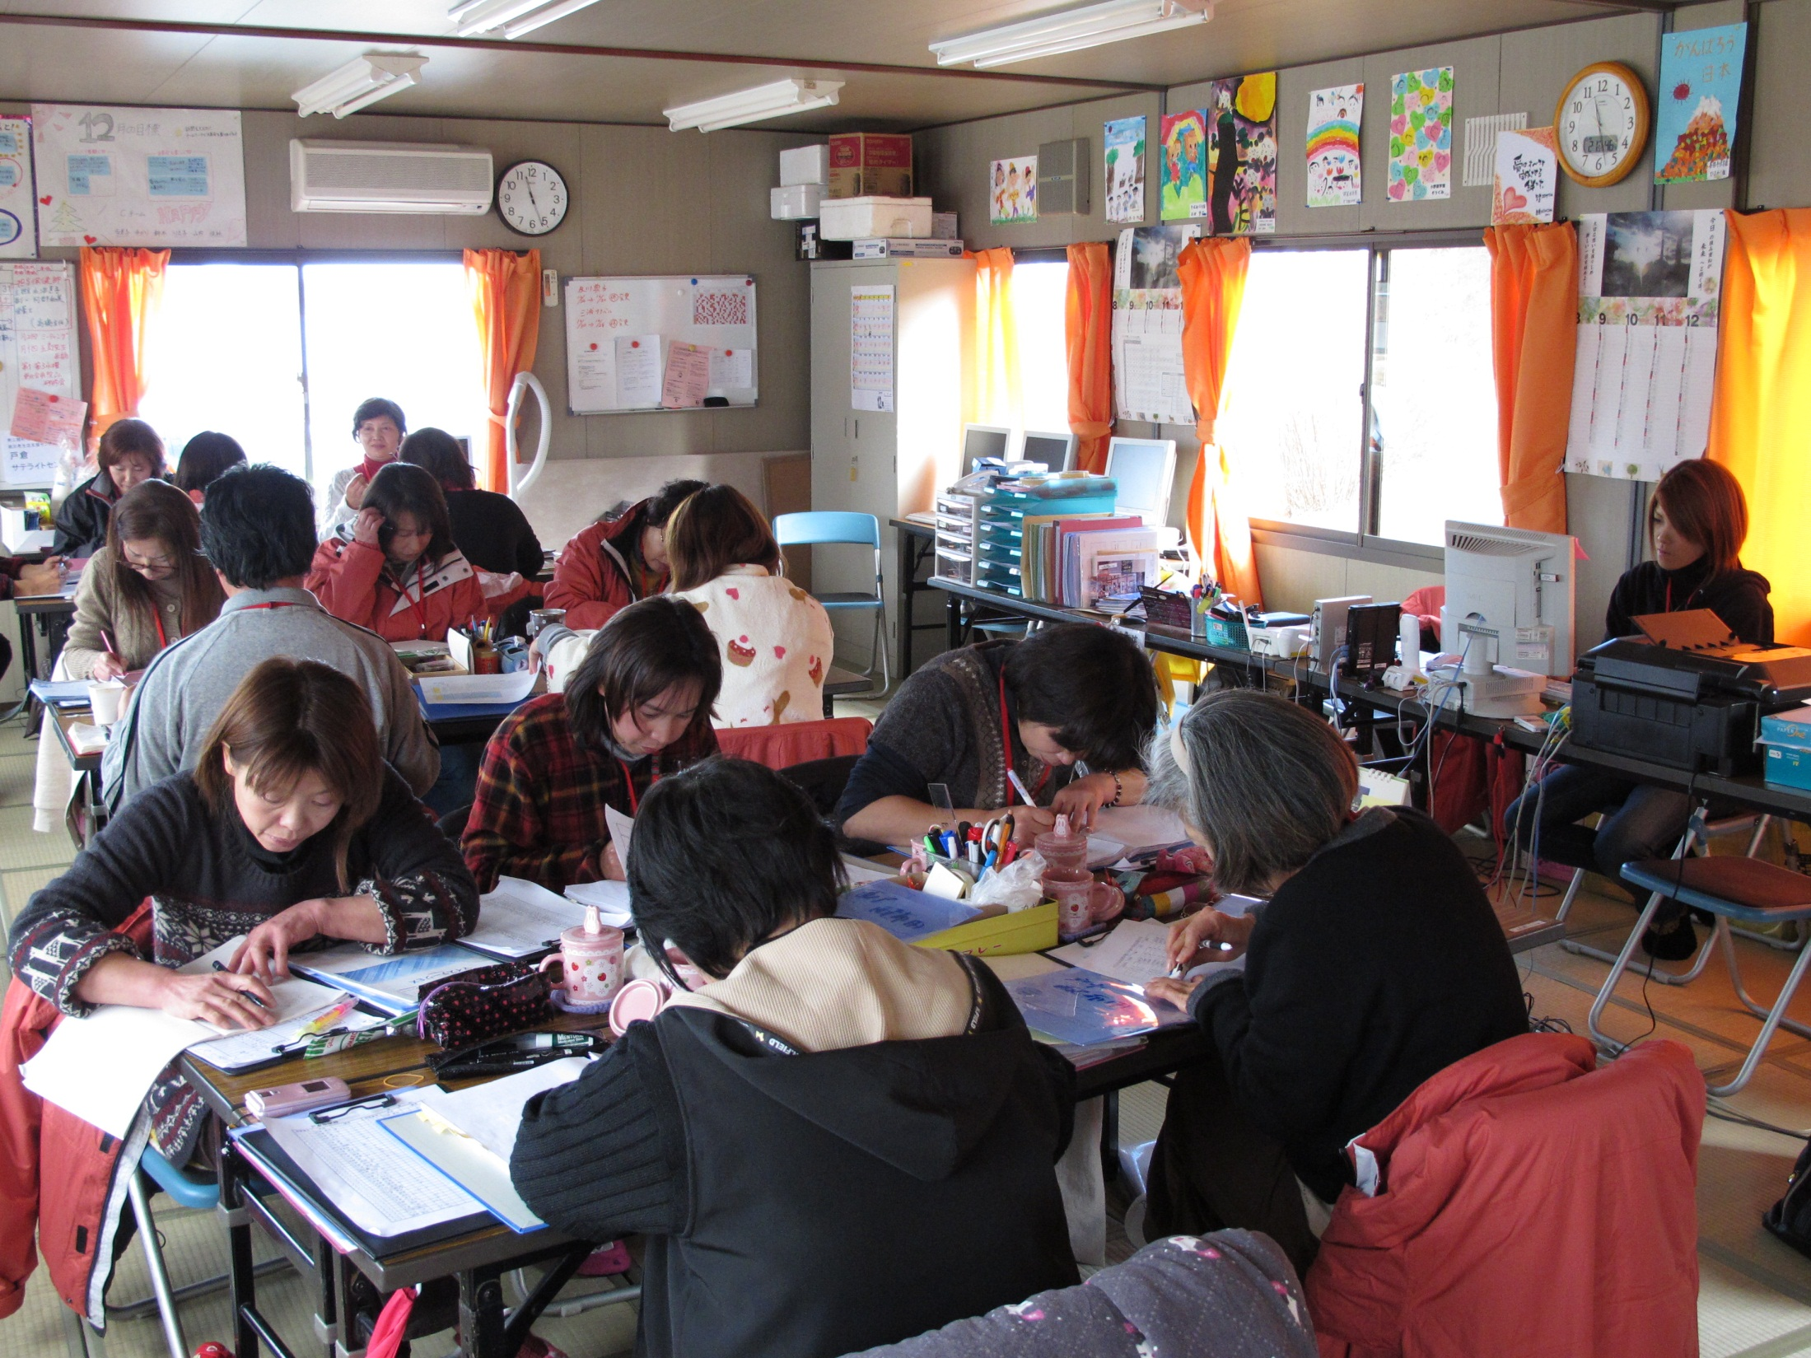
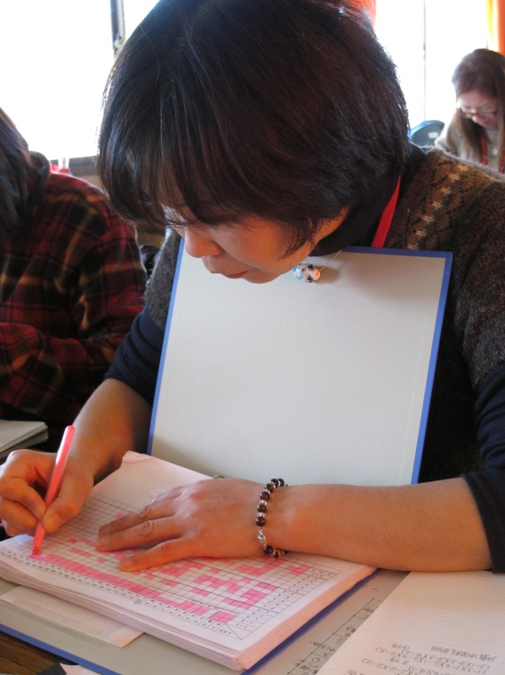
サテライトセンターで記録に励む生活支援員（戸倉）2011/12/27

Slide 11
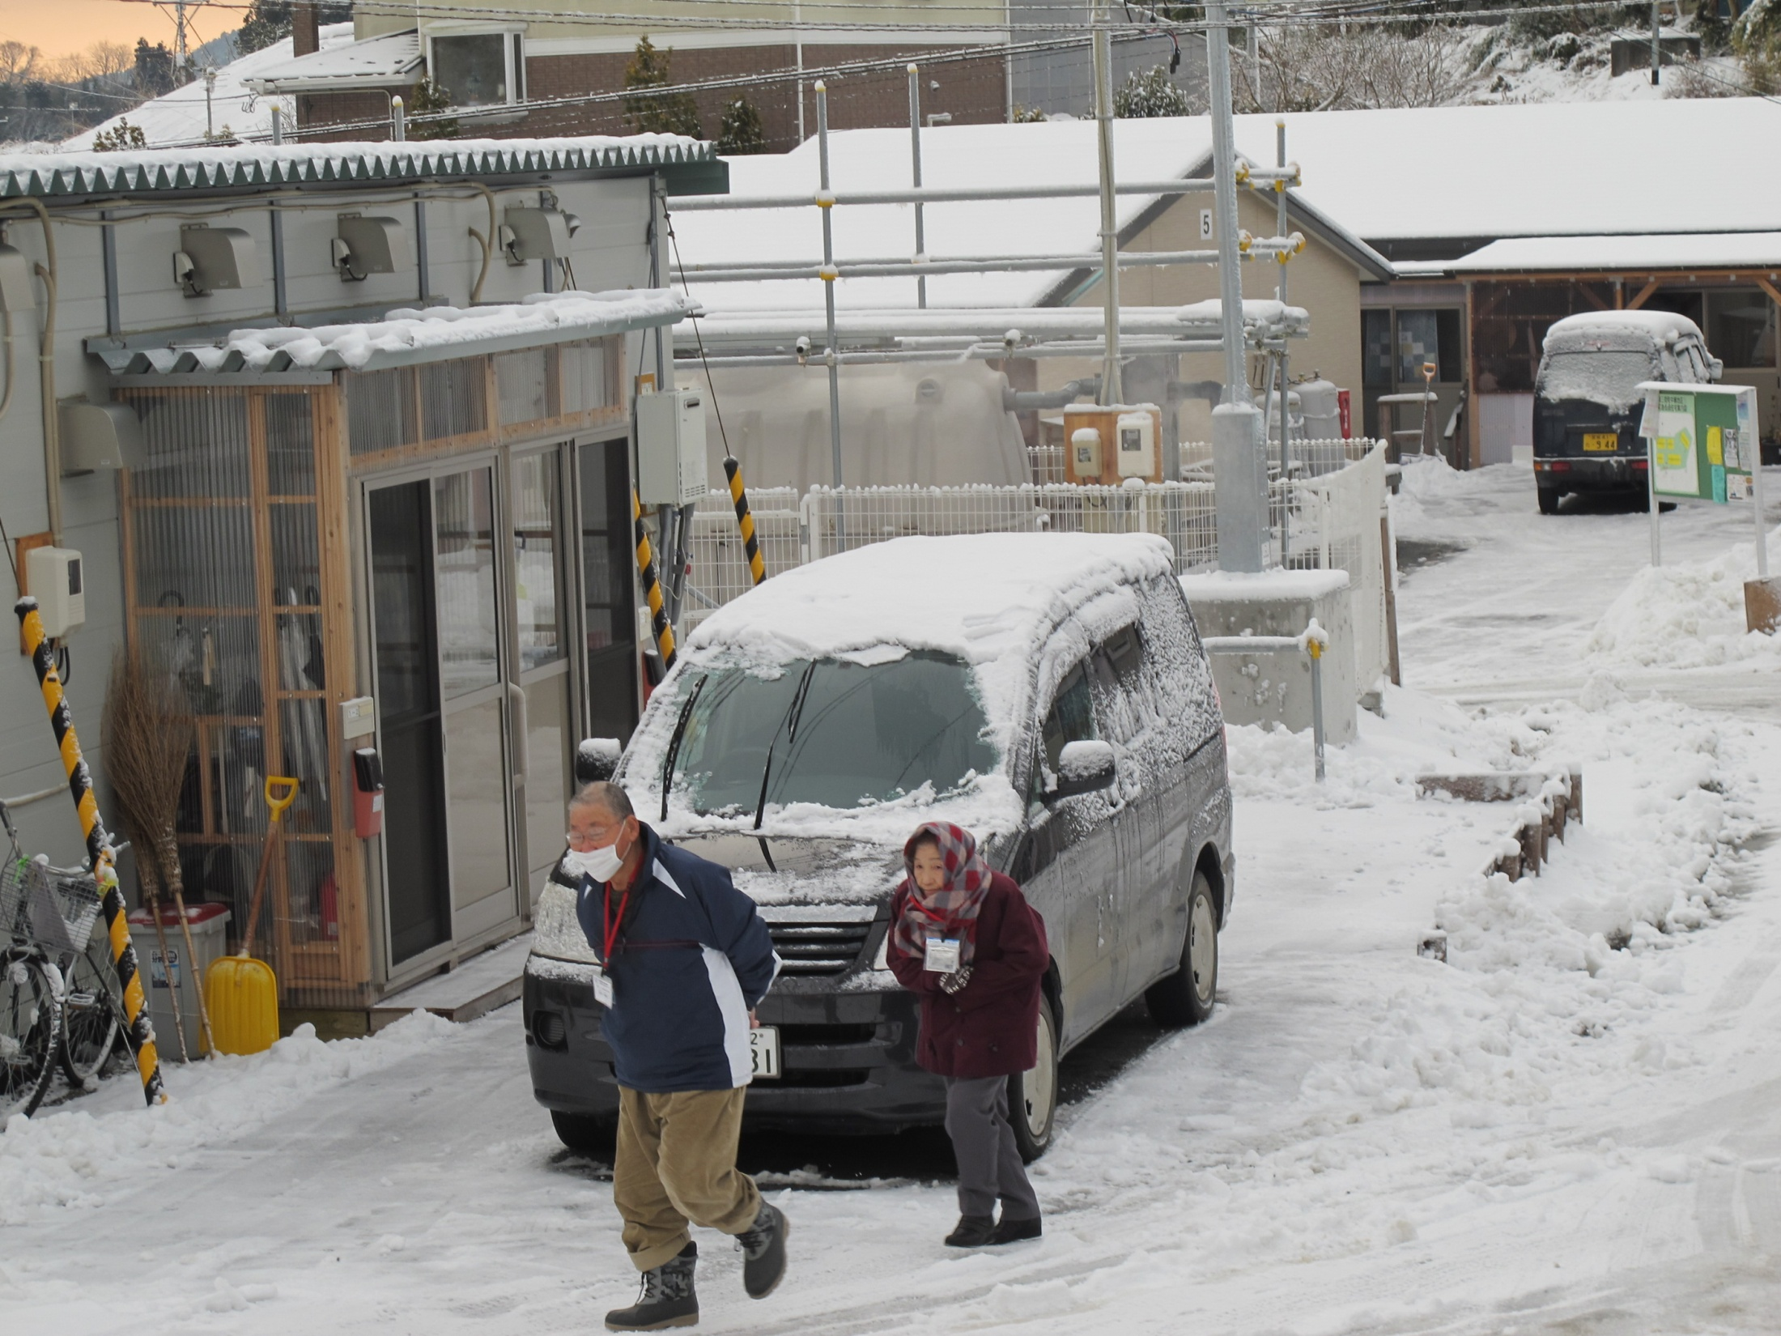
滞在型支援員（中瀬町仮設）2013/01/15

Slide 12
＊＊ 被災者生活支援センター設置後5年2か月間の訪問等実績 ＊＊
（平成23年7月から平成28年9月）
◇延べ訪問件数 930,722件 手紙8,137通 （註）件数は直接会えた場合の数値
巡回型支援員 391,731件 手紙5,848通 （仮設住宅世帯数1,665世帯）
訪問型支援員 13,621件 手紙2,644通
（対象世帯数361世帯：県内297・県外64）27年4月現在
滞在型支援員 566,066件 （対象世帯数 Max378→Min105世帯）
◇ミニコミ誌 349回発行（延156,385部）
◇お茶っこ会 675（307+366+2）回開催 延べ参加者数 7,214人
平成24年10月から6か月かけて自主開催への移行支援
平成25年4月からほぼ全地域で自主開催
◇地域間交流 1,007人参加（仮設・災害公営・在宅）
◇朝のラジオ体操 75,353人 （平成24年6月分から統計）

Slide 13
スキルアップのためには！
◇毎朝行う打合せ→カンファレンス化（前日の出来事を基にした事例検討）
◇月例総括会議→１ヶ月分のまとめを言語化・データ化
◇月次目標を設定→行動（見守り活動）の意識化・客観化
座学だけでスキルアップは望めない
（書いて・話させる）

Slide 14
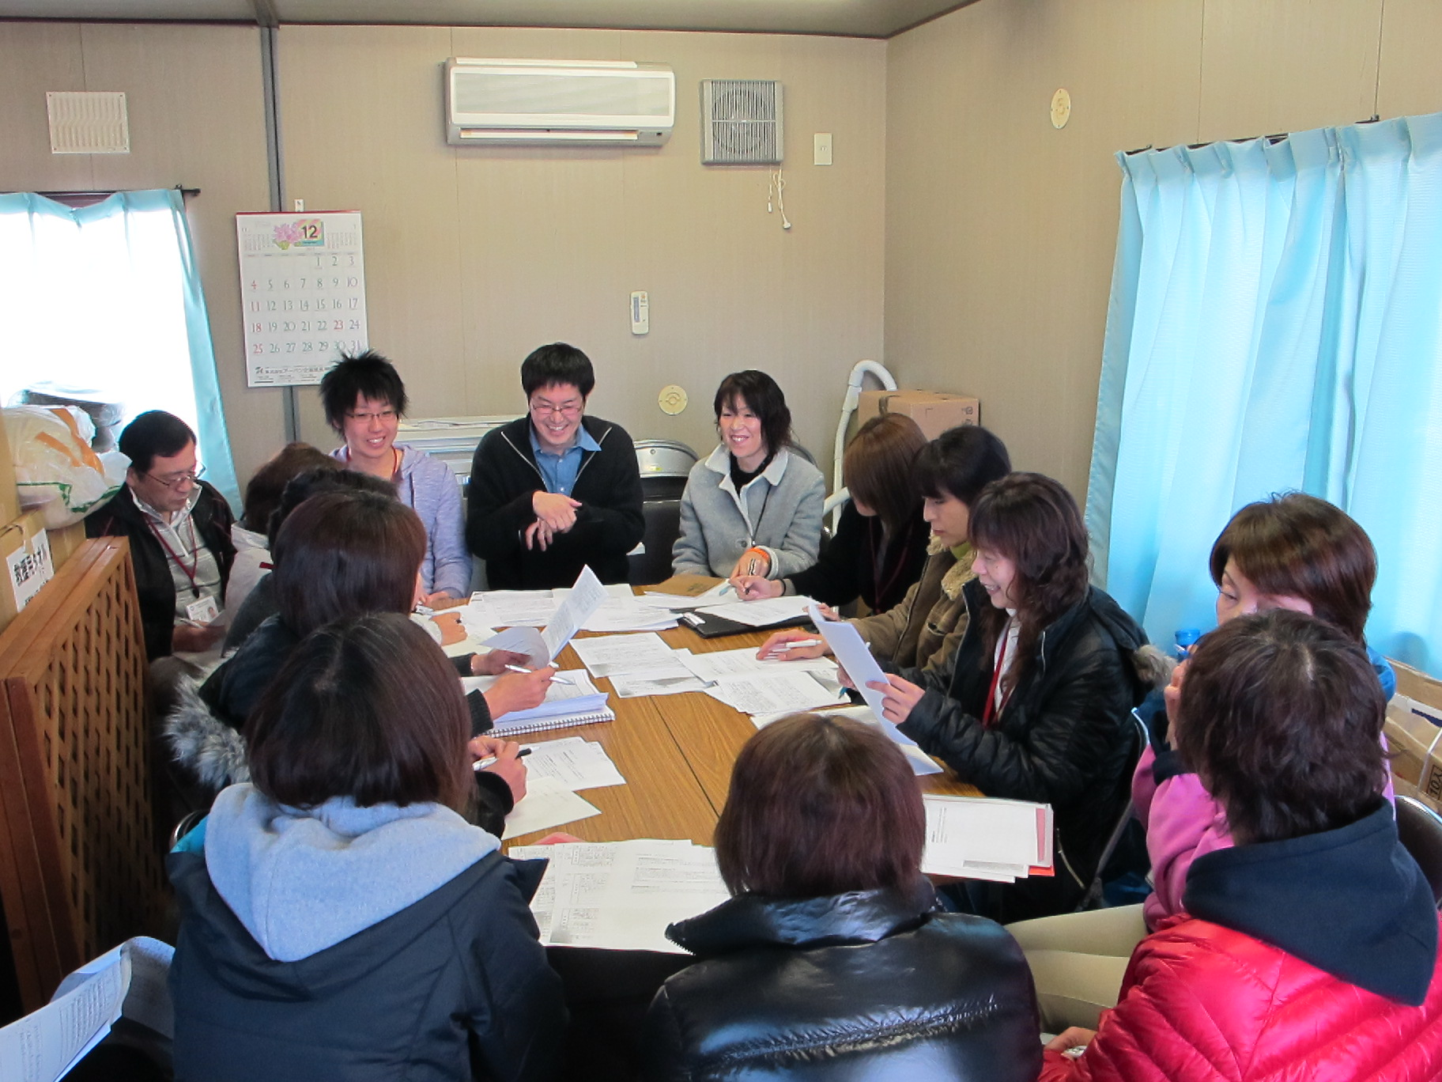
毎朝の報告／伝達（朝ミーティング）

Slide 15
開設間もない頃のサテライト目標2011-10-21

Slide 16
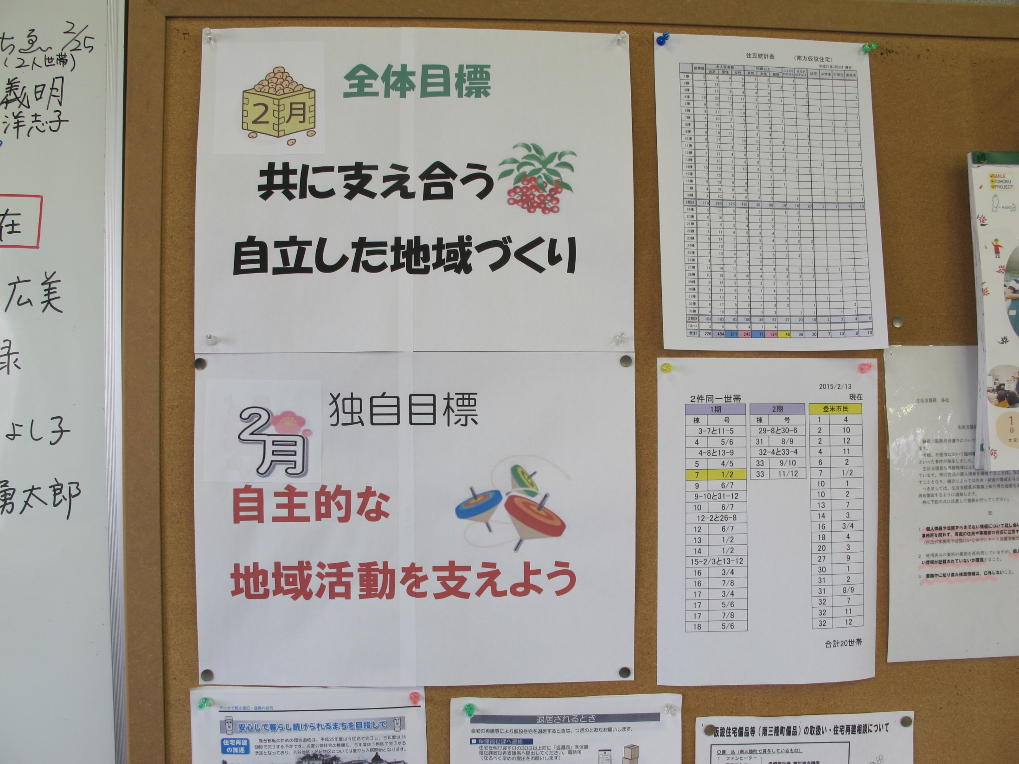

Slide 17
地域に軸足をおいた自律を促し自立支える支援

Slide 18
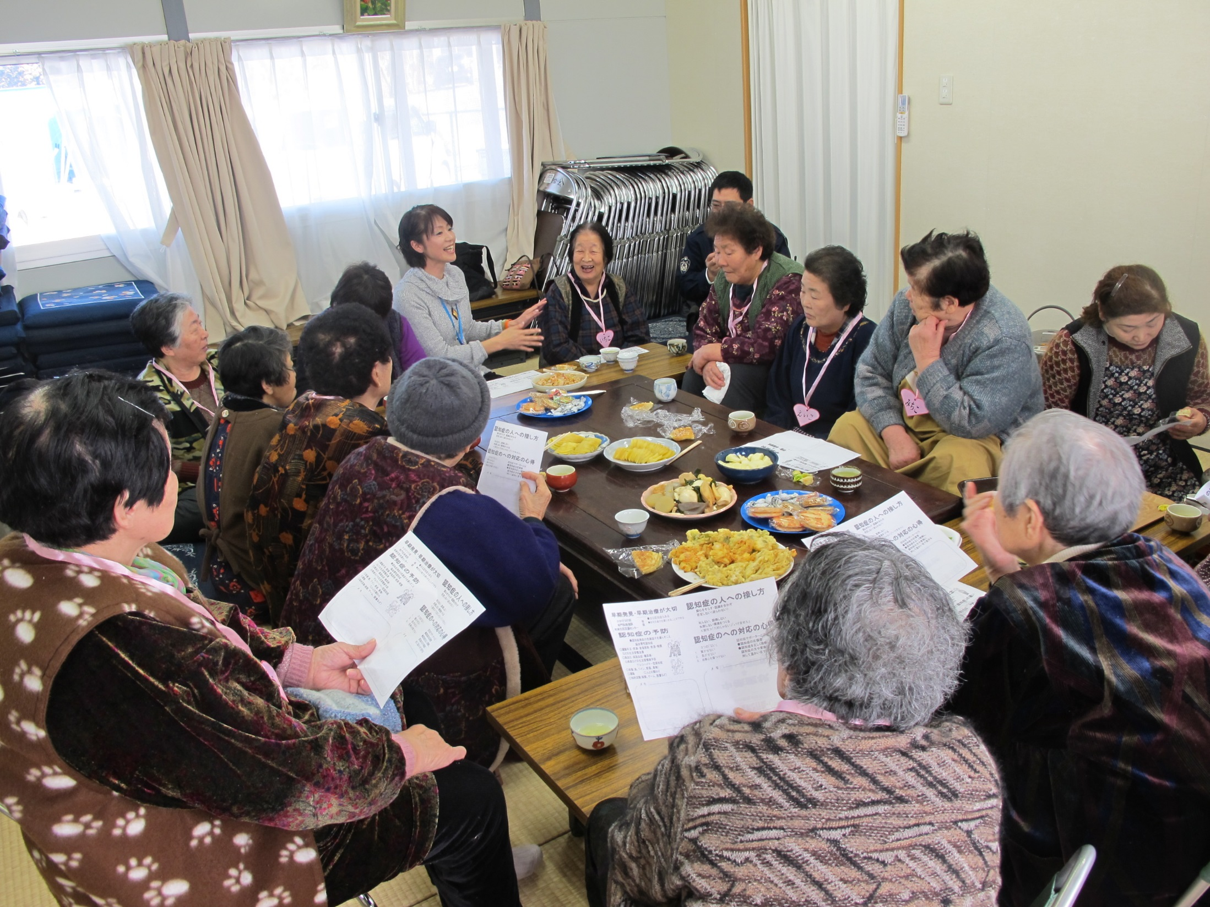
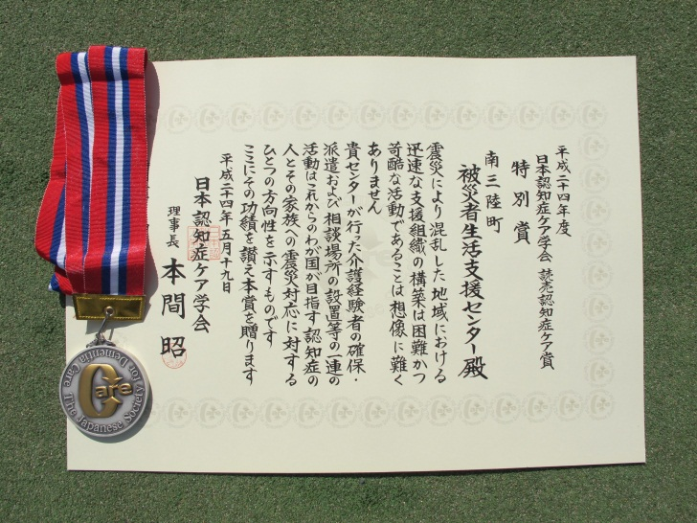
2012/03/14認知症の理解（歌津）

Slide 19
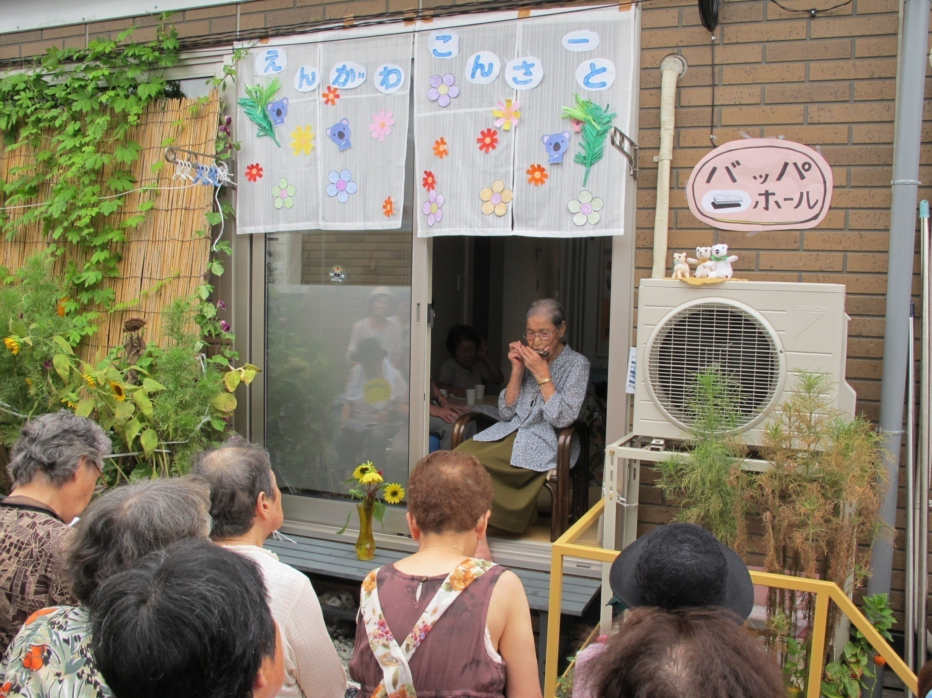
要援護高齢者
↓
（出る幕を用意）
↓
長生きの励み
共感・目標
縁側コンサート（志中仮設）2012/08/30

Slide 20
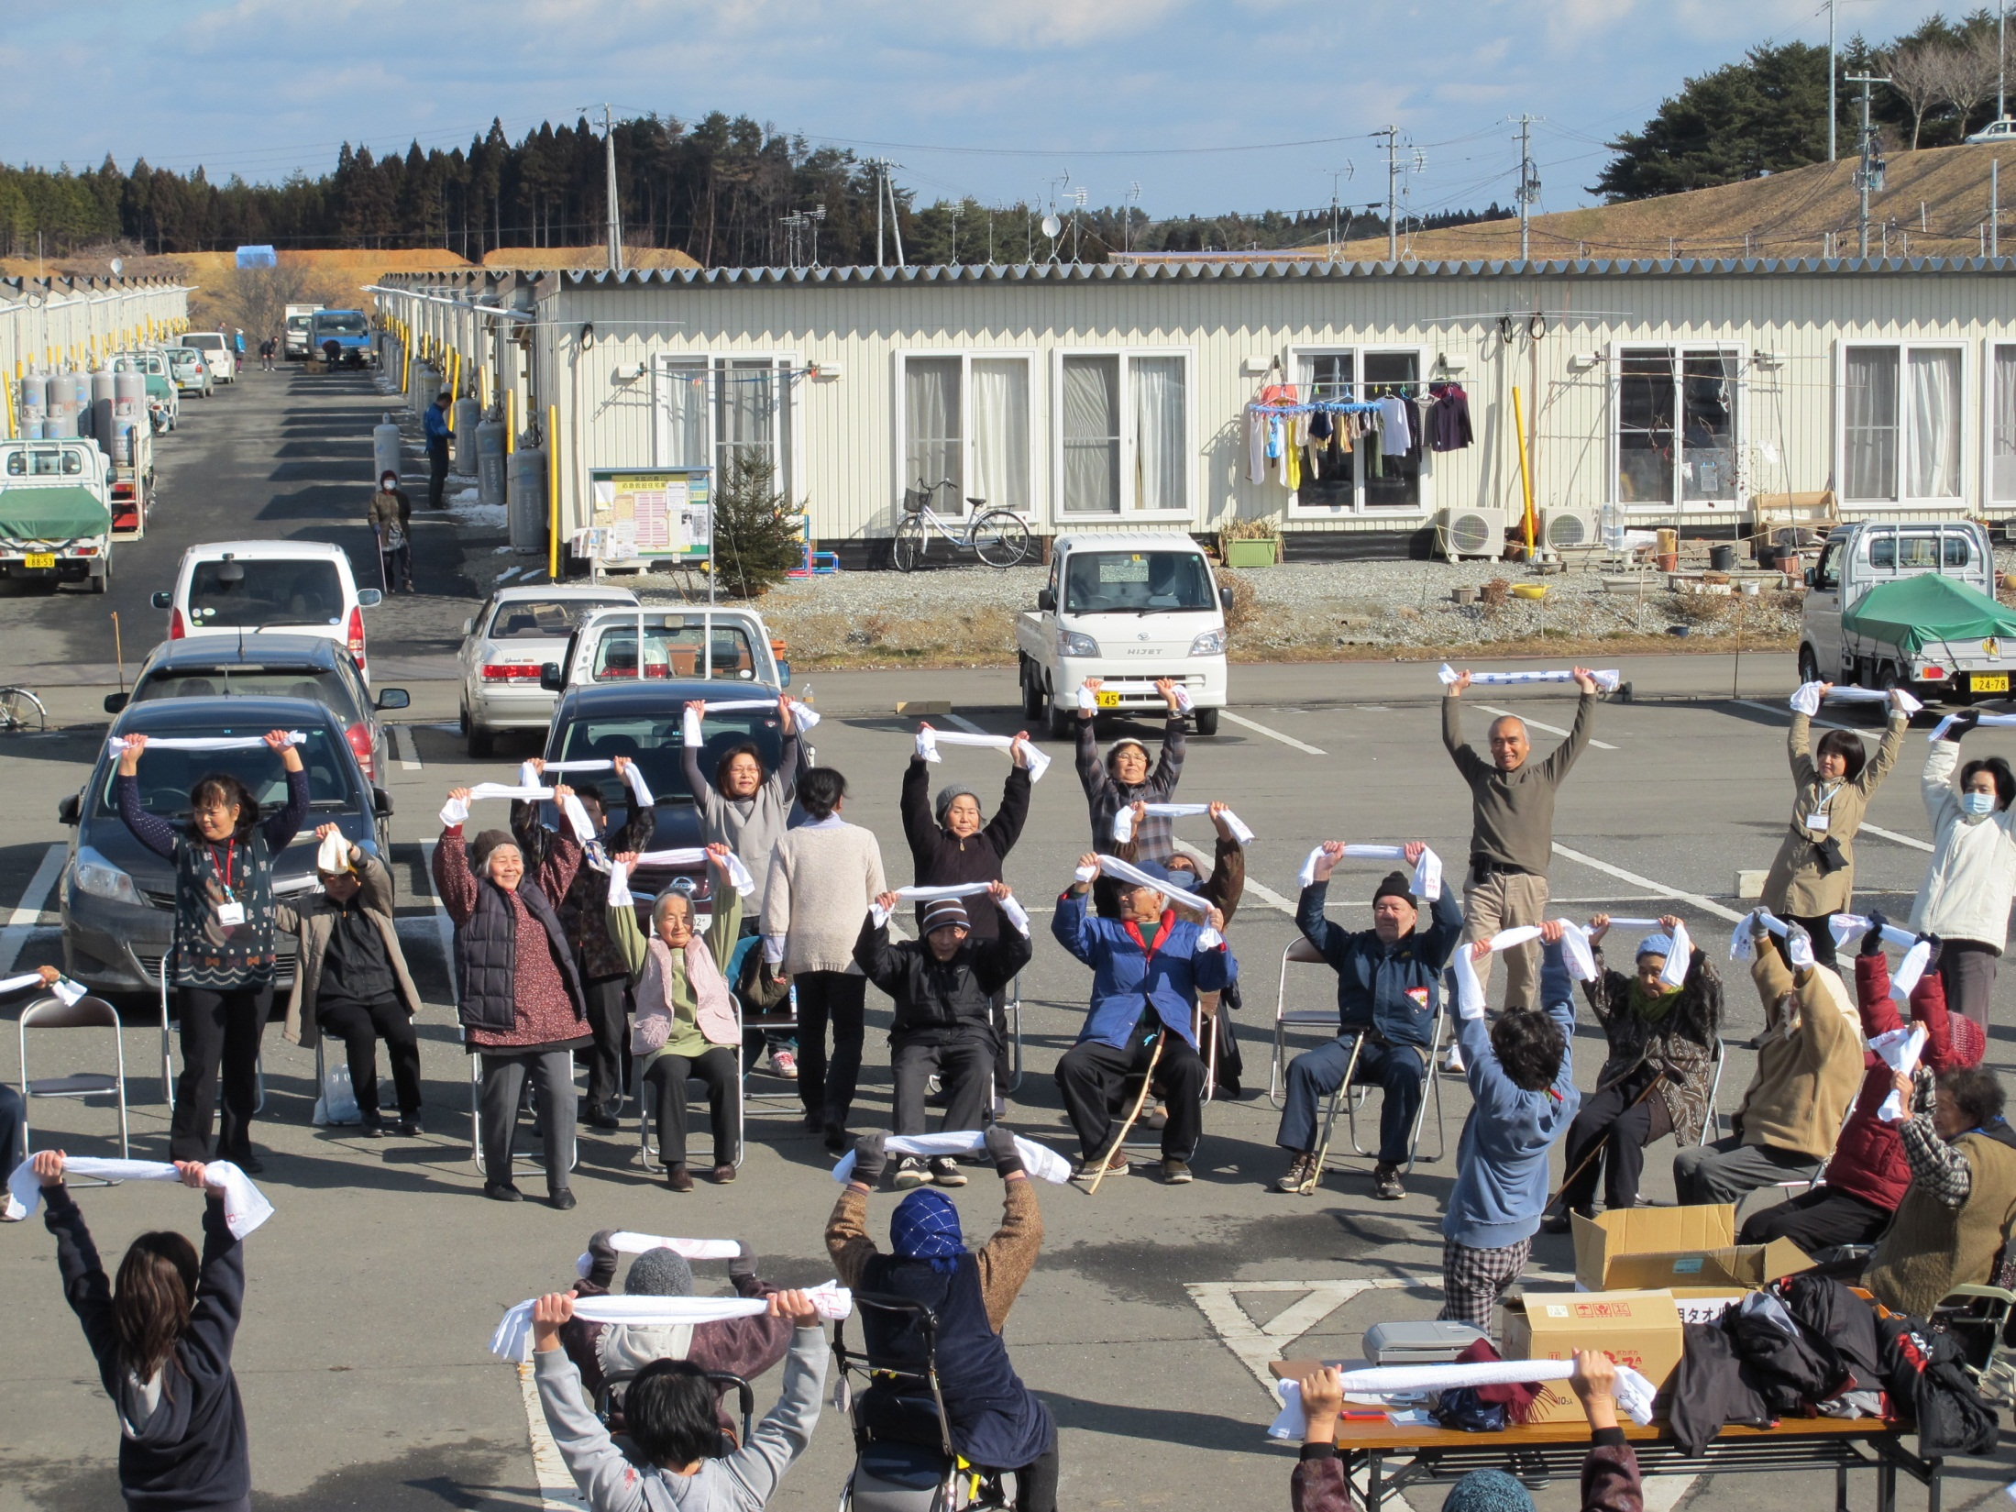
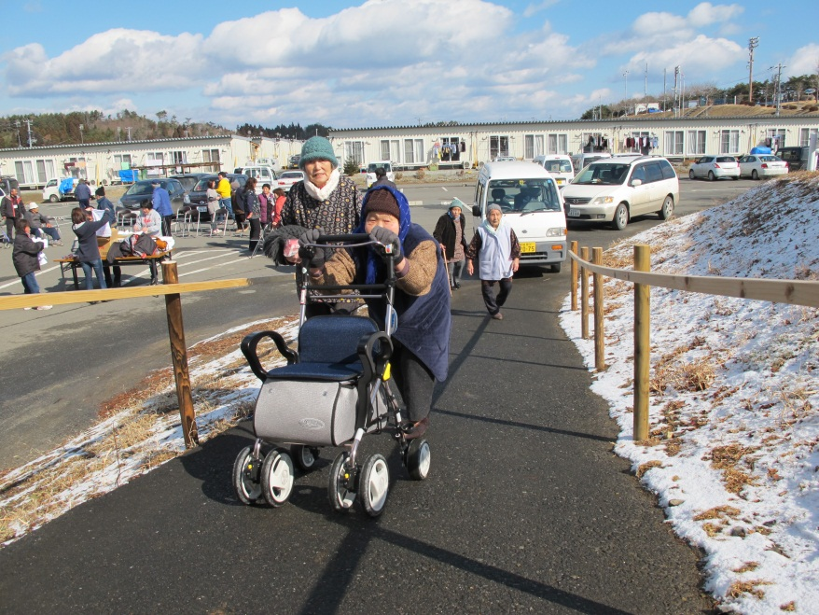
介護予防から「地域貢献事業」への転換
長生き坂
2012/02/20ちょこっと体操（歌津）

Slide 21
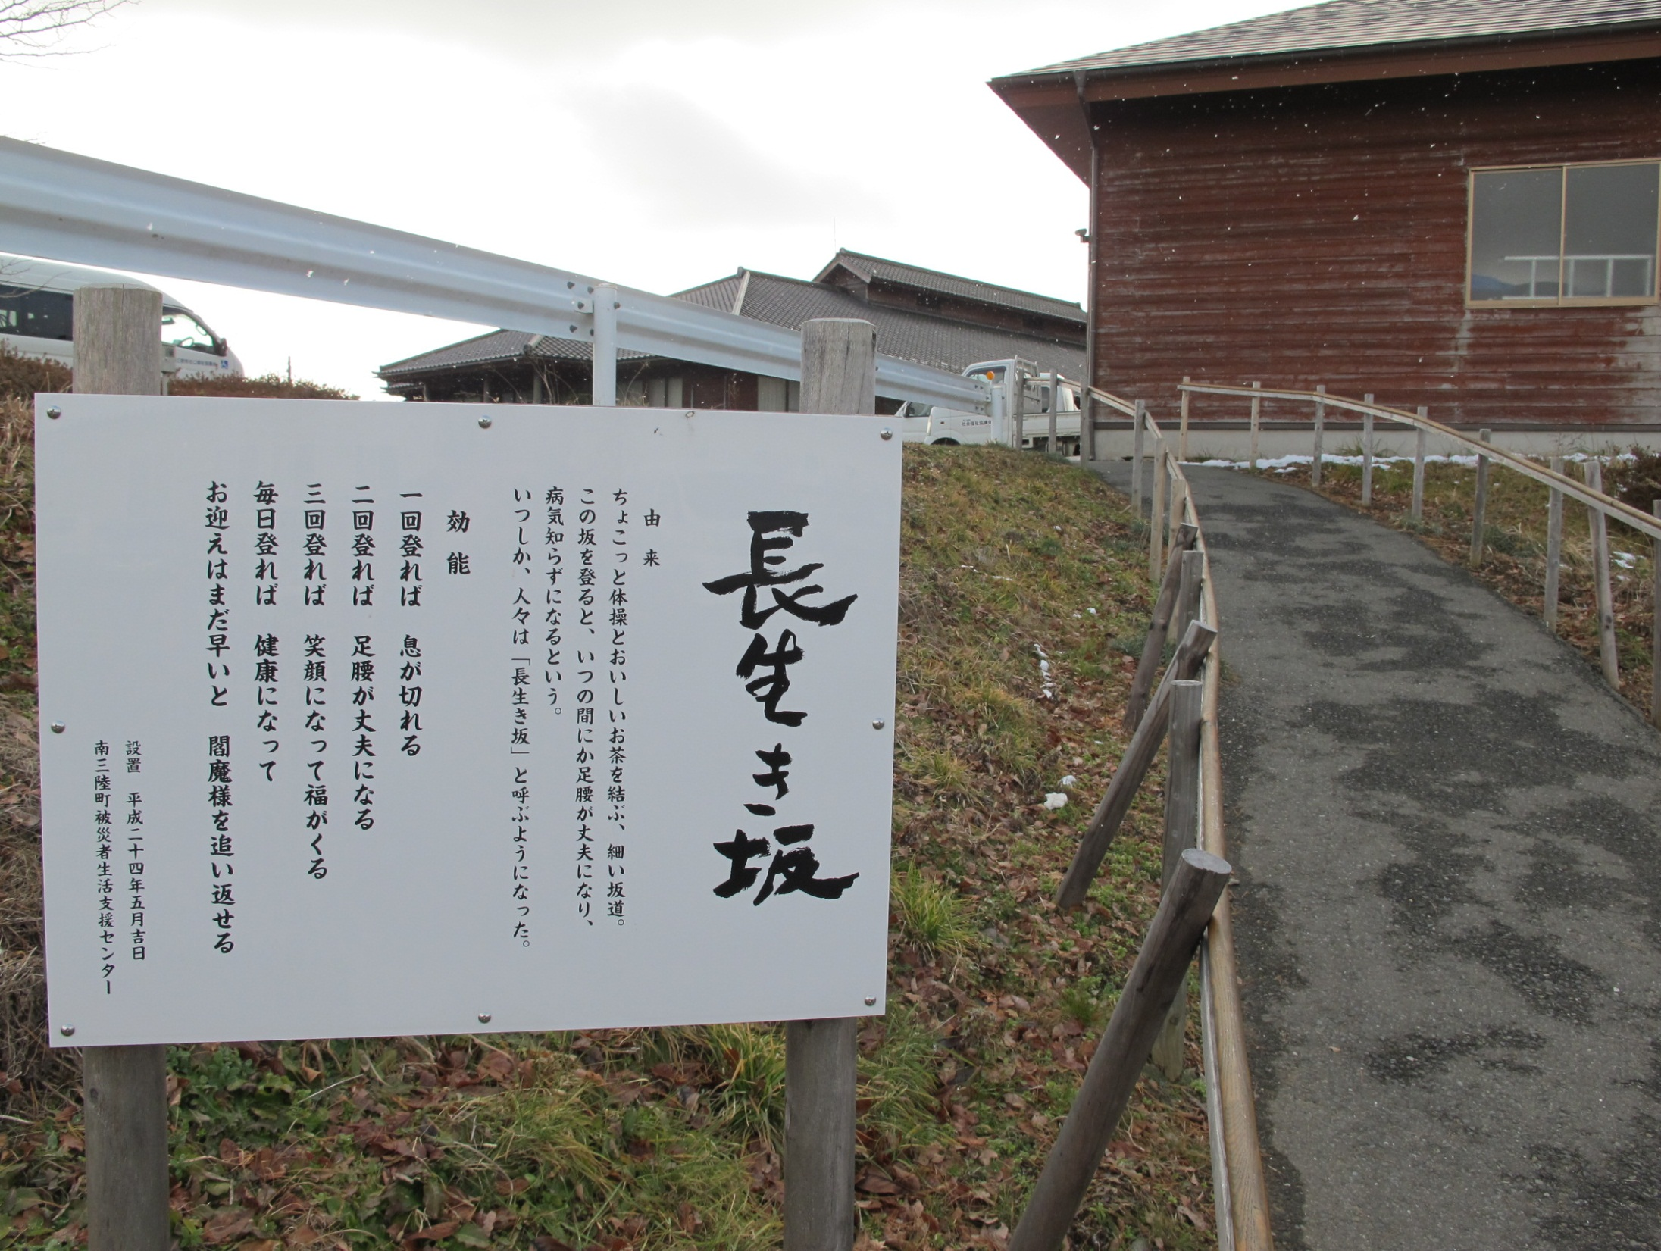
坂（バリア）→「長生き坂」（資源）＝地域の社会資源化

Slide 22
45歳以上65災未満者の保険料
（2号被保険者） 31%
国 25.0%
宮城県12.5%
65歳以上高齢者の保険料
（1号被保険者） 19%
市町村12.5%

Slide 23
健康づくり（介護予防）の隠れた効果
通所介護（老人デイサービス）を1回利用すると ６，０２０円
介護報酬（要介護１の場合)
□利用者負担（１０％） ６０２円
□介護報酬 （９０％） ５，４１８円
「事業者」に支払われます
国 （２５％） １，３５５円
宮城県（１２．５％） ６７７円
市町村（１２．５％） ６７７円
65歳以上高齢者（１９％） １，０２９円
45歳以上65歳未満（３１％ ）１，６８０円
□介護報酬 （９０％）
５，４１８円の財源は！
もし，安心安全の地域づくりで，介護を利用するのを１年先送りすることが出来たら
＠６７７×４日／月×１２か月＝５６，８６８円を毎年町に寄付しているのと同じ
（市町村の財政負担が軽くなります）

Slide 24
１０人集まったら ５６８，６８０円
１００人集まったら ５，６８６，８００円
このお金は，次代を担う子どもたちの教育や子育て支援に使うことが出来る
と，いうことは！
自分のことだけに留まらない影響を持つ
健康的な生活や安心安全意識の高まりは
『活気のあるまちづくり』に参加
してるのと同じことなのです
介護予防事業→地域貢献事業への転換

Slide 25
高齢者が出来る街づくりへの参加
◇介護予防で市町村財政に貢献
◇長生きして（年金）地域経済に貢献
◇地縁力で社会関係資本拡大に貢献
子ども達に「豊かなふるさと」を残してあげる

Slide 26
基底にある考え方

Slide 27
想像力・創造力
欲求の五階層理論
（Ａ．Ｈマズロー）
精神的欲求
Spiritual
自立と自律の
相互作用
地域福祉
自己実現
の欲求
社会的存在
（意識・場）
役割
社会的欲求
Social
承認の欲求
所属と愛の欲求
介護サービス
安 全 の 欲 求
身体的欲求
Physical・Mental
生 理 的 欲 求
自立支援

Slide 28
地域福祉を推進する為に必要な力
地域福祉の推進力
福祉の地域力
福祉に関わる職員が地域という現場に入り込み，地域の流儀に沿った形で関わり，地域の持つ潜在能力を活かす為の方法
中間支援機関
行政
地域住民
地域の福祉力は，地域の中で生活していく力とて，生活者の生きる力の集合体として捉える
CSW・行政担当者
地域住民
地域の福祉力
住民と行政の協働≒地域の福祉力と福祉の地域力の協働
参考文献 平野隆之 2008 ｢地域福祉推進方法の理論と方法｣ 有斐閣 Ｐ184-186

Slide 29
今，被災地に求められている新たな力
受縁力
「支援力」と「地域力」を編む力
「縁」という繋がりを活かして双方の力を編んでいく行為

Slide 30
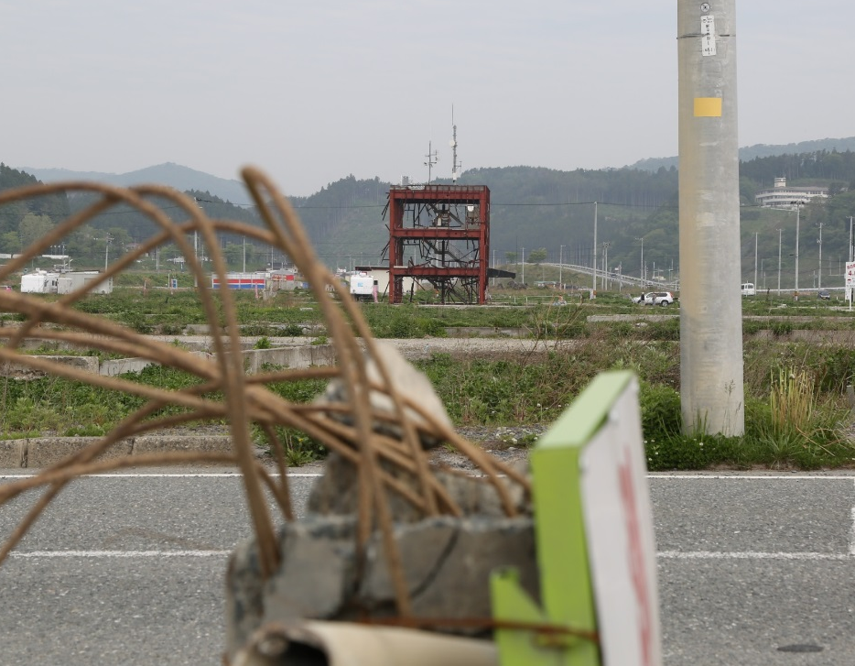
我々は津波直後に，惨害記録と哀話のみ綴っているべきではない。暗い話ではなく，根強く再興していく日本人の力に着目し，次の被害を少しでも軽減するために，細心の注意を怠らぬように導いてゆくのが我々のなすべきことと信じている。（山口1943）
ご静聴ありがとうございました
参考文献 山口弥一郎，1943，『津波と村』恒春閣書房．

